Slide 1
Sociální média

Slide 3
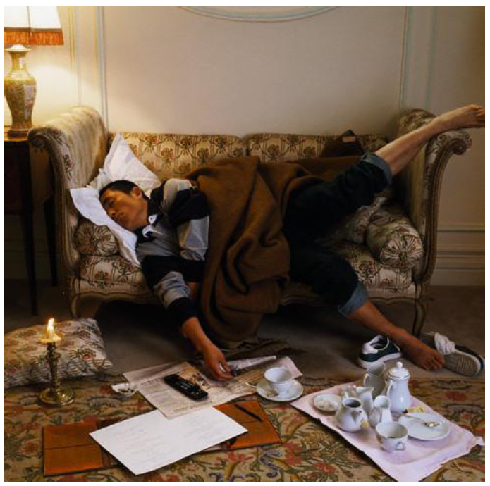
Krize komunikace

Slide 4

FUTURELAB
“Informed” consumers are much less reliant on advertising for product information
Out of 20 media company blogs are “least trusted” sources of information. Consumer product ratings/reviews are the second most trusted source.
(Forrester, Q2-2008
“The problem is not the [online] medium, the problem is the message, and the fact that it is not trusted, not wanted, and not needed”
Eric Clemons

Slide 5
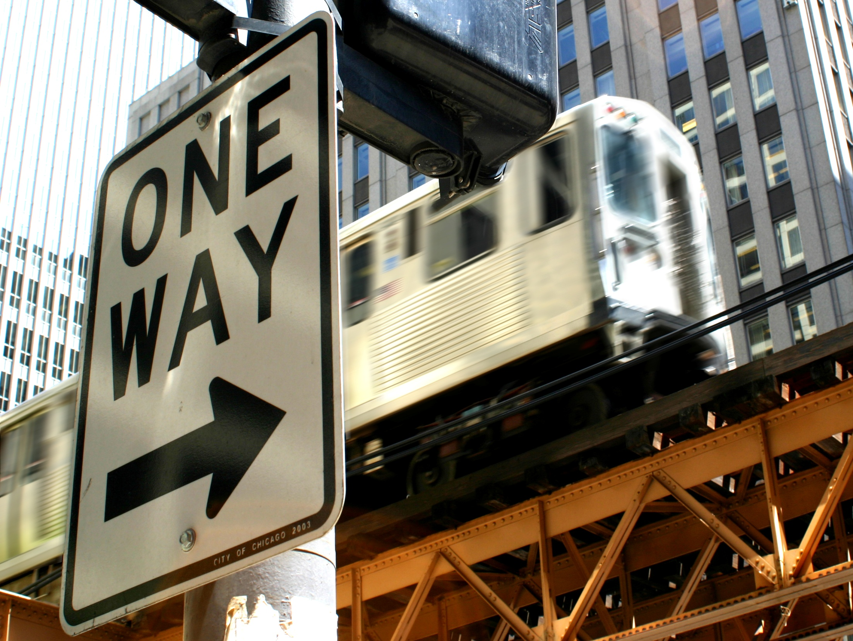
Image: (c) Adambooth
The Core Issue
People who live near train lines adjust to the noise.
They do the same with advertising.
FUTURELAB

Slide 6

FUTURELAB
BRANDS HAVE TO STOP BEING NOISE
Also in the digital space

Slide 7
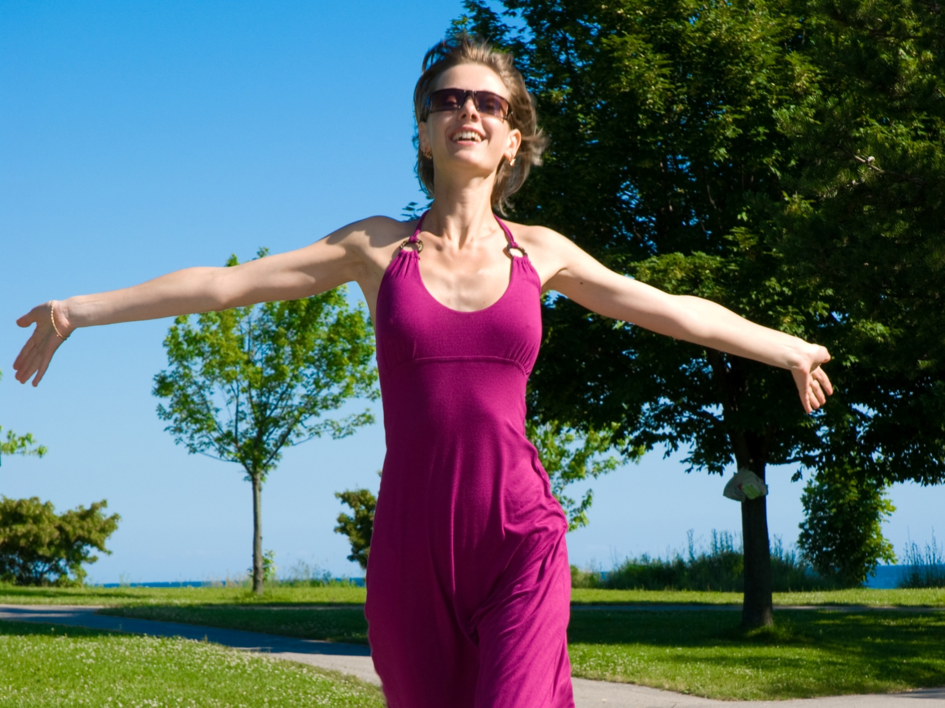
FUTURELAB
Imagine instead …
Getting consumers to embrace the message
Notes:
Nadšeně přijmou či uvítají reklamní sdělení

Slide 8



Relevance
Engagement
Reputation
Relevance
C u s t o m e r J o u r n e y
€
Reputation
Engagement
AN OPEN SOURCE MODEL
FUTURELAB
Notes:
relevantní – případný, zapojení, pověst

Slide 9
Jeden cíl. 5 způsobů jak ho dosáhnout
Listening and Analytics
Engaging Your Community
Publishing and Creating Content
Advertising
Measuring Social Success

Slide 10
Najděte klíčové platformy komunikace.
Identifikujte silné influencery na každé ze sociálních sítí.
Všímejte si i nepřímých zmínek o vašem brandu.
Be customer-focused, not channel-focued.
Pozor na automatizaci analýz – zapojení lidského prvku.
Sentiment analysis – sarkasumus?!?

Slide 11
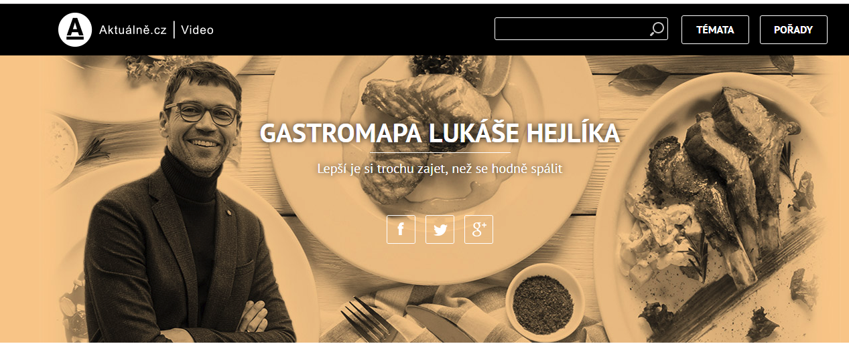





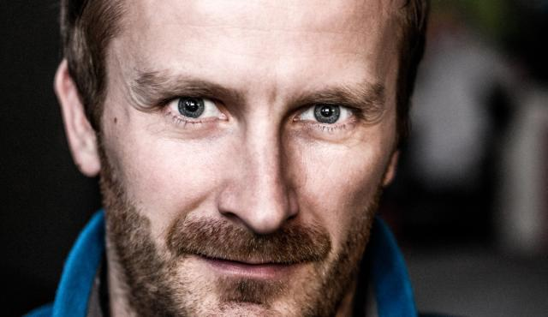


Listening
Klíčové platformy komunikace ?
Identifikujte silné influencery
Petr Slavík
Zakladatel a hlavní postava projektu Trail Busters. Profesionální fotograf, tvůrce videí a autor reportáží zaměřující se na biky a outdoorová dobrodružství.

Slide 12
Zapojit aktéry v destinaci
Vkládat tlačítka s odkazem na strategické pozice.
Vhodný způsob komunikace (chytrý humor, behind the scenes).
Nepřehnat to s četností příspěvků.
Nevyhýbat se negativním postům.
Užitečnost příspěvků.

Slide 13
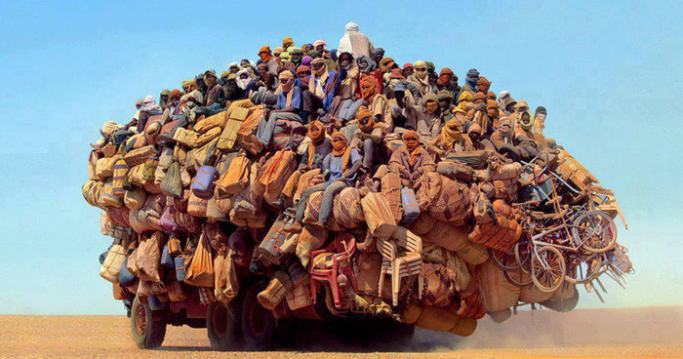
Jak často
publikovat min. 1x denně
FB omezuje dosah příspěvků
→ OPAKOVAT min. 3x v kratším čas. intervalu
ale NEPŘEHLTIT!

Slide 14
Respektujte pravidla každého kanálu.
Mějte publikační strategii, ne strategii kanálu.
Make every social CTA (call to action) mobile friendly.
Publikujte také během večera (v noci) a víkendů.
Testujte nápady na nové marketingové kampaně.
Use tracking URLs.

Slide 15
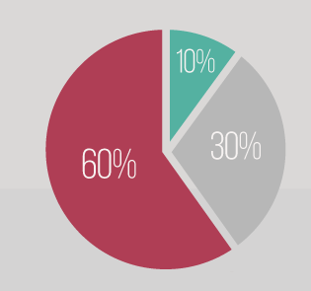
Co a kdy publikovat?
CO?
Pravidlo 60/30/10
KDY?
V závislosti na:
času
    ráno (+- 8:00)
    po obědě (12 - 13:00)
    odpoledne (+- 16:00)
    večer (20 - 21:00)
dnech v týdnu
    Ne, Po, Út, St = zajímavé články, novinky z regionu, fotky,...
    Čt, Pá, So = tipy na výlety a zajímavé události, ...
roční období
počasí
a dalších: blížící se víkendy, státní svátky, prázdniny
30 % Owned/ 60 % Curated/10 % Promotional

Slide 16
Set your advertising goals first.
Get smarter about targeting
  Facebook Custom Audiences, Google Customer Match, or Twitter Tailored Audiences
Test to improve targeting and performance
  A/B testing to improve their results
Agree on the right KPIs and metrics (na jaké měřitelné cíle míříme)
Notes:
Proč se mi zobrazuje tento příspěvek?
U sponzorovaných příspěvků uživatel uvidí nejen, zda byl přidán pomocí svého e-mailu nebo telefonního čísla do daného custom audience, ale nově také, kdy se tomu tak stalo a zda jeho data nahrála daná firma nebo jiný marketingový partner či agentura.

Slide 17
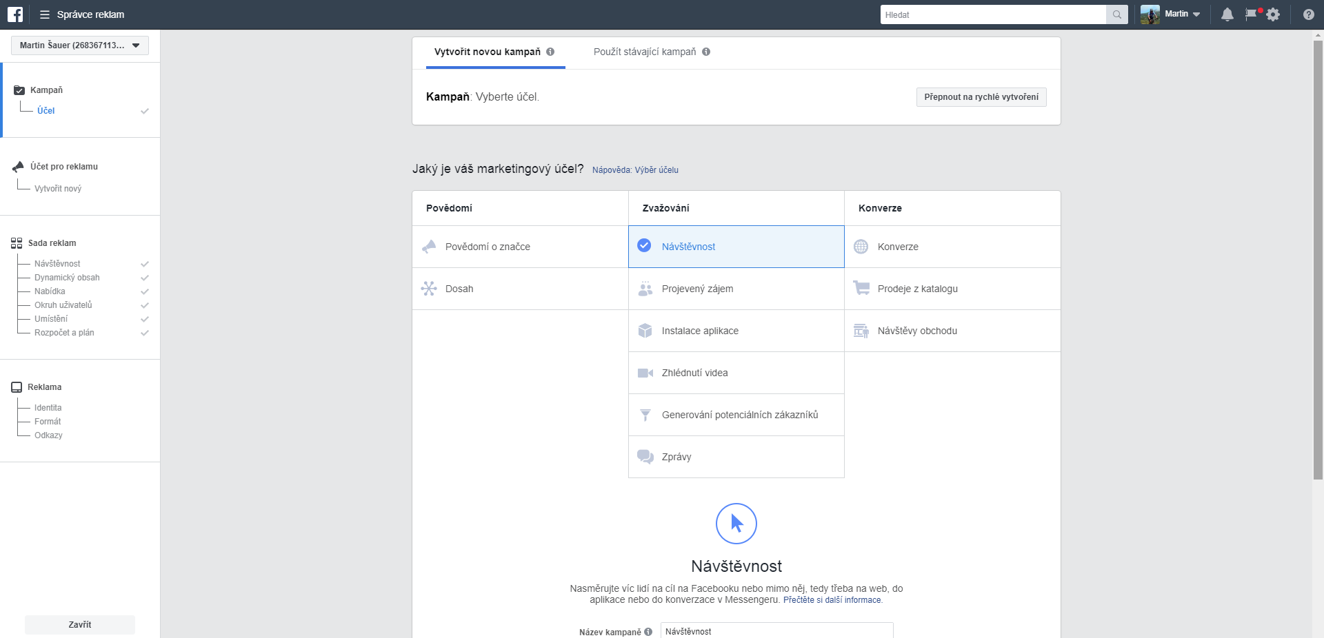

Slide 18
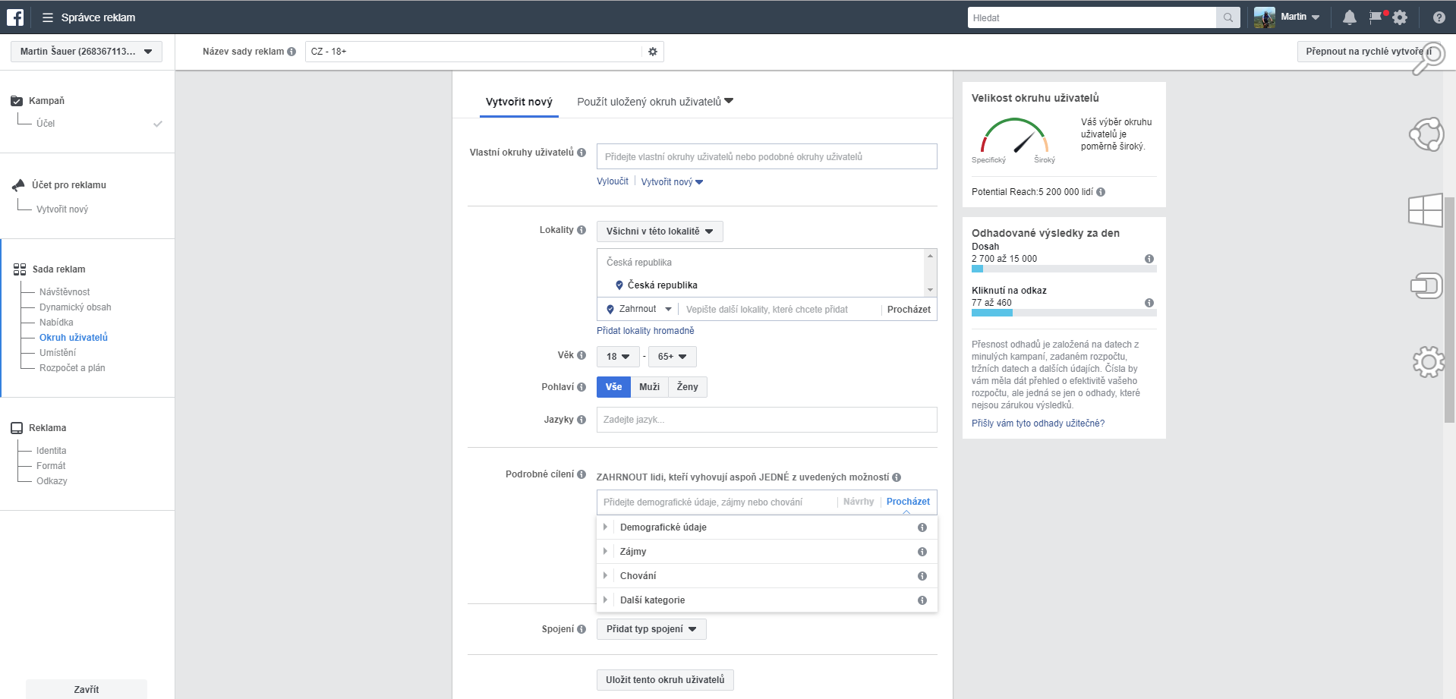

Slide 19
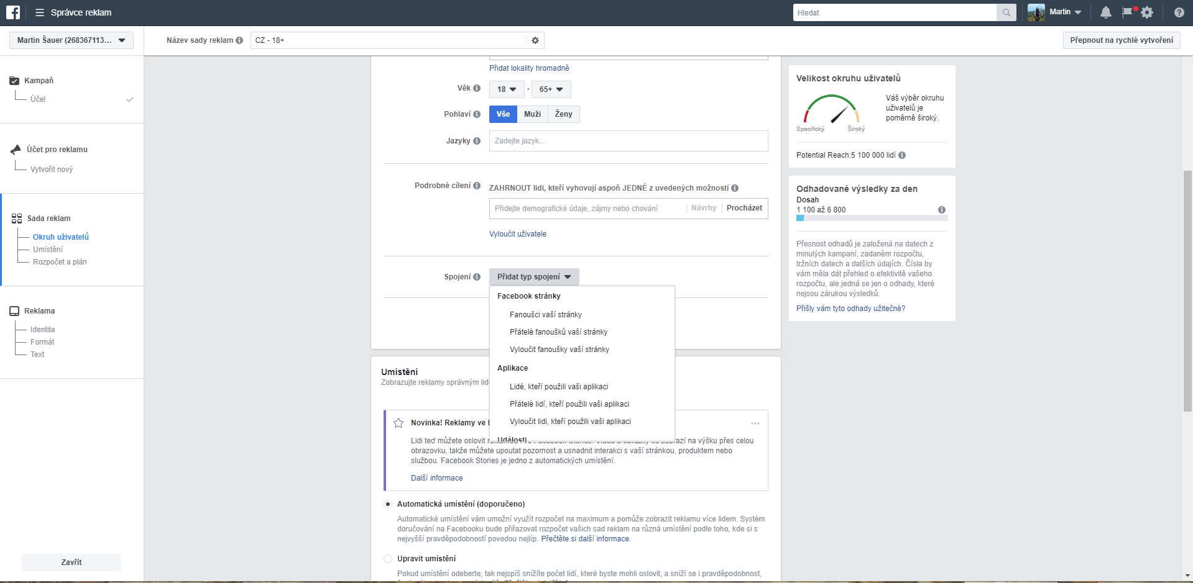

Slide 20
Virální marketing
Příklady
  http://www.youtube.com/watch?v=glBSWLLKUcI
  http://www.youtube.com/watch?v=2lXh2n0aPyw
  http://www.youtube.com/watch?feature=player_embedded&v=C7q7WFMuxsg
Výzkumníci došli k závěru, že video, aby bylo úspěšné, musí naplňovat dvě skupiny znaků.
  musí v uživatelích vyvolávat silnou emocionální reakci (radost, pohrdání, překvapení, vztek).
  poskytnutí motivace video sdílet. Motivací v tomto smyslu může být třeba vášeň sdílená s přáteli, možnost sebevyjádření či snaha o vyprovokování reakcí od ostatních.
Pokud jde o vyvolání emoce, stačí vyvolat emoci jedinou, ale zato dostatečně silnou (zpravidla velmi silnou). V případě motivace je video tím úspěšnější, čím více pohnutek ke sdílení dokáže u uživatelů oslovit.
Pár dalších postřehů:
  ta nejúspěšnější videa sázela na vřelost, štěstí, úžas a hrdost
  obsahovala motivaci v podobě silné emoce, kterou uživatel chce zprostředkovat i přátelům, nebo v podobě narážky na aktuální dění
  pokud chcete být se svým virálem úspěšní, měl by být buď velmi, velmi vtipný, nebo by neměl stavět primárně na humoru

Slide 21
Destinační marketing
Shrnutí

Slide 22
Komunikační mix (Austria Werbung)
Trh Česká republika
Charakteristika
Češi si organizují cestu sami, tráví svoji dovolenou s rodinou nebo s přáteli a hlavní motivací k letnímu pobytu v Rakousku je aktivní pobyt (kolo a turistika). Touží po dobrodružství, hledají výzvy. Spoléhají se na vlastní vybavení. Velmi důležitá je možnost volby – kombinace různých aktivit. Rádi vyzkouší trendy sporty. Rakousko je vnímáno a oceňováno díky kvalitní infrastruktuře a dobré dostupnosti. Proto je oblíbeným cílem krátkodobých dovolených - spontánních výletů do měst či prodloužených víkendů v Alpách.
Inspiraci hledají jak v offlinových mediích, tak i onlinu.

Slide 23
Komunikační mix (Austria Werbung)
Trh Česká republika
cross-marketing – digitální média, content cooperation,
SMART mailing,
kampaně v sociálních médiích,
print (tematicky orientovaná),
B2C aktivit a přítomnost na největším veletrhu cyklistiky na trhu, Pružně rezervovatelné doplňky Cinema, Radio, TV reportáže a kampaň Out-of-Home umožňují individuálně posílit zacílení na předmětné cílové skupiny.

Slide 24
Komunikační mix (Austria Werbung)
Trh Česká republika
Cílová skupina:
"Liberal Upper Class", 25-50 let, aktivní a sportovní páry bez dětí, rodiny s děti, vysokoškolské vzdělání, vyšší příjem domácností, zkušení cestovatelé.
Oblast použití: v celé České republice se zaměřením na velká města

Slide 25
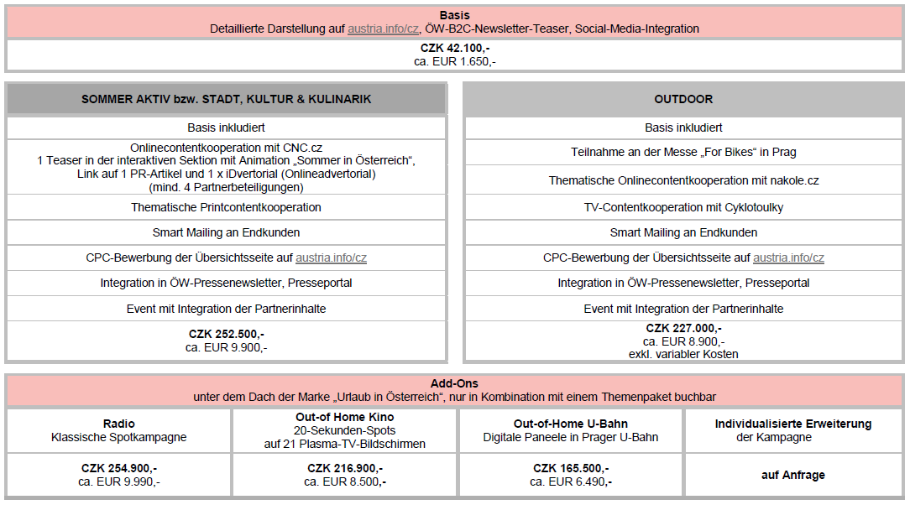
Komunikační mix (Austria Werbung)
Trh Česká republika

Slide 26
Komunikační mix (Austria Werbung)
Trh Česká republika
Základ
Detailní prezentace na austria.info/cz: úvodní článek a případně 5 tipů, další odkazy, události, nabídka ubytování, recept a video
ÖW-B2C Newsletter: 1 teaser v bulletinu B2C
Integrace sociálních médií ÖW: Integrace na Facebooku: 3 příspěvky editované ÖW s využitím obsahu partnerů (asi 50 000 fanoušků Facebooku)

Slide 27
Komunikační mix (Austria Werbung)
Trh Česká republika
Aktivní léto
Online content spolupráce s Czech News Center (více než 7 mil. čtenářů).
  Inteaktivní animace „Sommer in Österreich“ (displejová reklama)
  1 teaser na partnera k jeho vlastnímu PR článku (zpracování redakcí ÖW)
  iDvertorial (online advertorial)
Print: mediální spolupráce v podobě jednostránkové inzerce na jednoho partnera v dané cílové skupině "Ona Dnes" (463 000 čtenářů) "Forbes„ (122 000 čtenářů) nebo "Žena a život" (317 000 čtenářů)
SMART email: 1 teaser na partnera (foto, text a odkazy v HTML), cílení na rodiny se zájmem o cestování (na 300 000 kvalifikovaných adres třetích stran)
Notes:
Teaser – Upoutávka – odkaz na PR článek

Slide 28
Komunikační mix (Austria Werbung)
Trh Česká republika
Aktivní léto
Aplikace CPC na cílený obsah na austria.info/cz - Facebook Ads, Native Ads a Google Ads a Seznam.cz (S-klik) – SEA
  minimálně 5 000 kliknutí
Integrace do ÖW-Press-Newsletter: Tisková zpráva ve formě článku, tiskové zprávy a fotografie na press.austria.info/cz ke stažení
Event marketing – zaměřeno na cyklistiku, kombinace online a offline inspirace. Vytvoření Bike station na cyklostezce podél Vltavy v Praze 4. Dřevěné odpočívadlo se zdrojem pitné vody a přístupem k internetu. Představení virtuální knihy návštěv + tiskové materiály.

Slide 29
Komunikační mix (Austria Werbung)
Trh Česká republika
Add-ons
Rádio: klasická spotová kampaň po dobu 7 pracovních dnů, soukromá rozhlasová síť (Praha, Brno, Jižní Čechy, dle domluvy)
Out-of-Home Cinema: 20 sekundové spoty po dobu 2 týdnů na 21 plazmových televizních obrazovkách ve 14 vybraných kinech řetězce Cinema City ve velkých městech Praha, Brno, Plzeň, Liberec, Ústí nad Labem, Pardubice a Ostravě, (pohyblivý obraz nebo statický) garantovaný rozsah: 125 000 diváků
Metro: kampaň v pražském metru po dobu 4 týdnů (integrace ÖW loga), digitální panely (32palcové) v hlavním tunelu, Stanice Národní třída - 1 ze 6 pozic v nekonečné smyčce (10 sek. video nebo statický obrázek)

Slide 30
Seminární práce

Slide 31
Projekt
První konzultace příští týden ve středu/event. i v pondělí (dobrovolné)
Následně budou probíhat v pondělí a ve středu, každý tým jednou za týden (povinně), účastní se celý tým.
Přihlašuje se v Isu na konkrétní čas (1/2 konzultační okno)
Třeba plnit průběžně dohodnuté úkoly

Slide 32
Projekt
Obecná část
  Identifikace nejvýznamnějších trendů, na které reaguje navržený produktový mix (přehled v odrážkách a uvedení v jakém směru na produkty působí)
  Cílové skupiny
    Analýza poptávky – data ČSÚ (za JMK – snaha očistit o vlivy jiných oblastí kraje)
    Analýza poptávky – demografické charakteristiky a důvody a aktivity
    Analýza poptávky – psychografické profily
  Produktový mix – marketingová témata/event. majákové produkty; indentifikovat USP každého produktu
  Matice

Slide 33
Cílové skupiny
 | Cílová skupina 1 | Cílová skupina 2 | Cílová skupina 3
Problémy | Nejistota a starosti | Přetížení a oslabení organismu | Ztráta smyslu života a nuda
Hlavní potřeby | Stálost, jistota a pravost (tradice) | Zastavit se a zhluboka se nadechnout | Štěstí, zážitky, mít význam
Zájmy | _ Příroda _ Kultura _ Regionalita _ Gastronomie _ Tradice _ Zvyky, tradice, obyčeje | _ Nabít baterky _ Regenerace _ Spiritualita _ Změna životního stylu _ Pohyb _ Zpomalení | _ Rozšířit si obzory _ Výjimečné, neobvyklé zážitky _ Dosažení výkonu/cíle _ Vzrušení
Produkty | _ Podzim vína _ Zahradní léto _ Míle požitku v Wienerwaldu _ Hostina ve Weinviertelu | _ Zůstaňte zdraví v Dolním Rakousku _ Bezčasí ve Waldviertelu | _ Léto na horách _ Ochutnávka sjezdového lyžování v Dolním Rakousku _ Na cestě do vídeňských Alp _ Dunajská cyklostezka _ Wild Wonder Card Mostviertel

